Slide 1
ΜΥΕ003: Ανάκτηση Πληροφορίας
Διδάσκουσα: Ευαγγελία Πιτουρά
Βαθμολόγηση. Στάθμιση όρων.
Ακαδημαϊκό Έτος 2022-2023

Slide 2
Τι θα δούμε σήμερα;
Κεφ. 6
Βαθμολόγηση και κατάταξη εγγράφων
Στάθμιση όρων (term weighting)
Αναπαράσταση εγγράφων και ερωτημάτων ως διανύσματα

Slide 3
Boolean Μοντέλο
Κεφ. 6
Μέχρι τώρα, τα ερωτήματα που είδαμε ήταν Boolean.
  Τα έγγραφα είτε ταιριάζουν στο ερώτημα, είτε όχι

Slide 4
Κεφ. 6.2.2
Έγγραφα Ερωτήματα
d₁ a ….. b … q1 a
d₂ a … a … q2 b
d₃ a … a … b q3 a b
d₄ b ….. b … b
d₅ a … a … b … b
d₆ a ….

Slide 5
Boolean Μοντέλο
Κεφ. 6
Τα Boolean ερωτήματα συχνά έχουν είτε πολύ λίγα (=0) είτε πάρα πολλά (χιλιάδες) αποτελέσματα (“feast or famine”)
  Ερώτημα 1: “standard user dlink 650” → 200,000 hits
  Ερώτημα 2: “standard user dlink 650 no card found”: 0 hits
Χρειάζεται επιδεξιότητα για να διατυπωθεί μια ερώτηση που έχει ως αποτέλεσμα ένα διαχειρίσιμο αριθμό ταιριασμάτων
  AND πολύ λίγα - OR πάρα πολλά

Slide 6
Boolean Μοντέλο
Κεφ. 6
Κατάλληλο για ειδικούς με σαφή κατανόηση των αναγκών τους και γνώση της συλλογής
  Επίσης, καλό για εφαρμογές: οι εφαρμογές μπορούν να επεξεργαστούν χιλιάδες αποτελεσμάτων.
Αλλά, όχι κατάλληλο για την πλειοψηφία των χρηστών
  Είναι δύσκολο για τους περισσότερους χρήστες να διατυπώσουν Boolean ερωτήματα
  Οι περισσότεροι χρήστες δεν θέλουν να διαχειριστούν χιλιάδες αποτελέσματα.
    Ιδιαίτερα στην περίπτωση των αναζητήσεων στο web

Slide 7
Μοντέλα διαβαθμισμένης ανάκτησης
Κεφ. 6
Αντί ενός συνόλου εγγράφων που ικανοποιούν το ερώτημα, η διαβαθμισμένη ανάκτηση (ranked retrieval) επιστρέφει μια διάταξη των (κορυφαίων) για την ερώτηση εγγράφων της συλλογής
Όταν το σύστημα παράγει ένα διατεταγμένο σύνολο αποτελεσμάτων, τα μεγάλα σύνολα δεν αποτελούν πρόβλημα
  Δείχνουμε απλώς τα κορυφαία (top) k ( ≈ 10) αποτελέσματα
  Δεν παραφορτώνουμε το χρήστη
  Προϋπόθεση: ο αλγόριθμος διάταξης να δουλεύει σωστά

Slide 8
Μοντέλα διαβαθμισμένης ανάκτησης
Η διαβαθμισμένη ανάκτηση συνήθως με ερωτήματα ελεύθερου κειμένου
  Ερωτήματα ελεύθερου κειμένου (Free text queries): Μία ή περισσότερες λέξεις σε μια φυσική γλώσσα (αντί για μια γλώσσα ερωτημάτων με τελεστές και εκφράσεις)

Slide 9
Βαθμολόγηση ως βάση της διαβαθμισμένης ανάκτησης
Κεφ. 6
Θέλουμε να επιστρέψουμε τα αποτελέσματα διατεταγμένα με βάση το πόσο πιθανό είναι να είναι χρήσιμα στο χρήστη ή με βάση τη συνάφεια τους με το ερώτημα
Πως διατάσουμε-διαβαθμίσουμε τα έγγραφα μιας συλλογής με βάση ένα ερώτημα;
  Αναθέτουμε ένα βαθμό (score) – ας πούμε στο [0, 1] – σε κάθε έγγραφο
  score(d, q): μετρά πόσο καλά το έγγραφο d “ταιριάζει” (match) με το ερώτημα q

Slide 10
Βαθμός ταιριάσματος ερωτήματος-εγγράφου
Κεφ. 6
Χρειαζόμαστε ένα τρόπο για να αναθέσουμε ένα βαθμό σε κάθε ζεύγος ερωτήματος (q), εγγράφου (d)
score(d, q)
  Αν κανένα όρος του ερωτήματος δεν εμφανίζεται στο έγγραφο, τότε ο βαθμός θα πρέπει να είναι 0
  Όσο πιο συχνά εμφανίζεται ο όρος του ερωτήματος σε ένα έγγραφο, τόσο μεγαλύτερος θα πρέπει να είναι ο βαθμός
Θα εξετάσουμε κάποιες εναλλακτικές για αυτό

Slide 11
Προσπάθεια 1: Συντελεστής Jaccard
Κεφ. 6
Υπενθύμιση: συνηθισμένη μέτρηση της επικάλυψης δύο συνόλων A και B
  jaccard(A,B) = |A ∩ B| / |A ∪ B|
    jaccard(A, A) = 1
    jaccard(A, B) = 0 if A ∩ B = 0
Τα A και B δεν έχουν απαραίτητα το ίδιο μέγεθος
Αναθέτει πάντα έναν αριθμό μεταξύ του 0 και του 1
Θεωρούμε το ερώτημα και το έγγραφο ως σύνολα όρων

Slide 12
Κεφ. 6.2.2
Έγγραφα Ερωτήματα
d₁ a ….. b … q1 a
d₂ a … a … q2 b
d₃ a … a … b q3 a b
d₄ b ….. b … b
d₅ a … a … b … b
d₆ a ….
Διαβάθμιση με Jaccard Distance (JD)

Slide 13
Βαθμός εγγράφου και ερώτησης
Κεφ. 6.2.2
Μέτρο βαθμολογίας επικάλυψης (overlap score measure)
κοινοί όροι

Slide 14
Συχνότητα όρου - Term frequency (tf)
Η συχνότητα όρου tf_{t,d} του όρου t σε ένα έγγραφο d ορίζεται ως ο αριθμός των φορών που το t εμφανίζεται στο d (το πλήθος των εμφανίσεων του όρου t στο έγγραφο d)

Slide 15
Συχνότητα εγγράφου (Document frequency)
Κεφ. 6.2.1
Οι σπάνιοι όροι παρέχουν περισσότερη πληροφορία από τους συχνούς όρους
  Θυμηθείτε τα stop words (διακοπτόμενες λέξεις)
Θεωρείστε έναν όρο σε μια ερώτηση που είναι σπάνιος στη συλλογή (π.χ., arachnocentric)
  Το έγγραφο που περιέχει αυτόν τον όρο είναι πιο πιθανό να είναι περισσότερο συναφές με το ερώτημα από ένα έγγραφο που περιέχει ένα λιγότερο σπάνιο όρο του ερωτήματος
Θέλουμε να δώσουμε μεγαλύτερο βάρος στους σπάνιους όρους – αλλά πως; df

Slide 16
Βάρος idf
Κεφ. 6.2.1
df_{t} είναι η συχνότητα εγγράφων του t: το πλήθος των εγγράφων της συλλογής που περιέχουν το t
  df_{t} είναι η αντίστροφη μέτρηση της πληροφορίας που παρέχει ο όρος t
  df_{t} ≤ N
Ορίζουμε την αντίστροφη συχνότητα εγγράφων idf (inverse document frequency) του t ως

Slide 17
Βαθμός εγγράφου και ερώτησης
Κεφ. 6.2.2
  Μεγάλο για όρους που εμφανίζονται πολλές φορές σε λίγα έγγραφα (μεγάλη διακριτική δύναμη (discriminating power) σε αυτά τα έγγραφα)
  Μικρότερο όταν ο όρος εμφανίζεται λίγες φορές σε ένα έγγραφο ή όταν εμφανίζεται σε πολλά έγγραφα
  Το μικρότερο για όρους που εμφανίζονται σχεδόν σε όλα τα έγγραφα
Υπάρχουν πολλές άλλες παραλλαγές
  Πως υπολογίζεται το “tf” (με ή χωρίς log)
  Αν δίνεται βάρος και στους όρους του ερωτήματος
  …

Slide 18
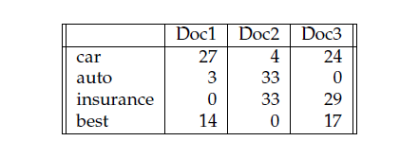
Στάθμιση tf-idf
Κεφ. 6.2.2
Ποιο είναι το idf ενός όρου που εμφανίζεται σε κάθε έγγραφο (ποια η σχέση με stop words);
Τα stop words έχουν
Α μικρό idf
B μεγάλο idf
tf-idf των παρακάτω όρων:

Slide 19
Κεφ. 6.2.2
Έγγραφα Ερωτήματα
d₁ a ….. b … q1 a
d₂ a … a … q2 b
d₃ a … a … b q3 a b
d₄ b ….. b … b
d₅ a … a … b … b
d₆ a ….
Διαβάθμιση με tf-idf

Slide 20




Κεφ. 6.2.2
Έγγραφα Ερωτήματα
d₁ a ….. b … q1 a
d₂ a … a … q2 b
d₃ a … a … b q3 a b
d₄ b ….. b … b
d₅ a … a … b … b
d₆ a ….
Διαβάθμιση με tf-idf

Slide 21










Κεφ. 6.2.2
Έγγραφα Ερωτήματα
d₁ a ….. b … q1 a
d₂ a … a … q2 b
d₃ a … a … b q3 a b
d₄ b ….. b … b
d₅ a … a … b … b
d₆ a ….
Διαβάθμιση με tf-idf

Slide 22
Η επίδραση του idf στη διάταξη
Το idf δεν επηρεάζει τη διάταξη για ερωτήματα με ένα μόνο όρο, όπως iPhone
Το idf επηρεάζει μόνο τη διάταξη για ερωτήματα με τουλάχιστον δύο όρους
  Για το ερώτημα capricious person, η idf στάθμιση έχει ως αποτέλεσμα
    οι εμφανίσεις του capricious να μετράνε περισσότερο στην τελική διάταξη των εγγράφων από ότι οι εμφανίσεις του person.
    ένα έγγραφο που περιέχει μόνο το capricious είναι πιο σημαντικό από ένα που περιέχει μόνο το person

Slide 23
Στάθμιση tf-idf
Κεφ. 6.2.2
Υπάρχουν πολλές άλλες παραλλαγές
  Πως υπολογίζεται το “tf” (με ή χωρίς log)
  Αν δίνεται βάρος και στους όρους του ερωτήματος
  ..

Slide 24
Συχνότητα όρου - Term frequency (tf)
Υπενθύμιση: Η συχνότητα όρου tf_{t,d} του όρου t σε ένα έγγραφο d ορίζεται ως ο αριθμός των φορών που το t εμφανίζεται στο d.
Φτάνει μόνο η συχνότητα;
  Ένα έγγραφο με 10 εμφανίσεις ενός όρου είναι πιο σχετικό από ένα έγγραφο με 1 εμφάνιση του όρου. Αλλά είναι 10 φορές πιο σχετικό;
Η συνάφεια (relevance) δεν αυξάνει αναλογικά με τη συχνότητα εμφάνισης όρου

Slide 25
Στάθμιση με Log-συχνότητας
Κεφ. 6.2
Η στάθμιση με χρήση του λογάριθμου της συχνότητας (log frequency weight) του όρου t στο d είναι
    0 → 0, 1 → 1, 2 → 1.3, 3-> 1.48, 4->1.6 … 10 → 2, 1000 → 4, κλπ
Ο βαθμός για ένα ζεύγος εγγράφου-ερωτήματος: άθροισμα όλων των κοινών όρων :
  Ο βαθμός είναι 0 όταν κανένας από τους όρους του ερωτήματος δεν εμφανίζεται στο έγγραφο

Slide 26
Κεφ. 6.2.2
Έγγραφα Ερωτήματα
d₁ a ….. b … q1 a
d₂ a … a … q2 b
d₃ a … a … b q3 a b
d₄ b ….. b … b
d₅ a … a … b … b
d₆ a ….
Διαβάθμιση με log tf
log_10(2) = 0.3
log_10(3) = 0.48

Slide 27
Βάρος idf
Κεφ. 6.2.1
  Χρησιμοποιούμε log(N/df_{t}) αντί για N/df_{t} για να «ομαλοποιήσουμε» την επίδραση του idf.

Slide 28
Παράδειγμα idf, έστω N = 1 εκατομμύριο
Κεφ. 6.2.1
term | df_{t} | idf_{t}
calpurnia | 1 | 6
animal | 100 | 4
sunday | 1,000 | 3
fly | 10,000 | 2
under | 100,000 | 1
the | 1,000,000 | 0
Κάθε όρος στη συλλογή έχει μια τιμή idf
Ολική μέτρηση (επίσης, αλλάζει συνεχώς)
Notes:
6 4 3 2 1 0

Slide 29
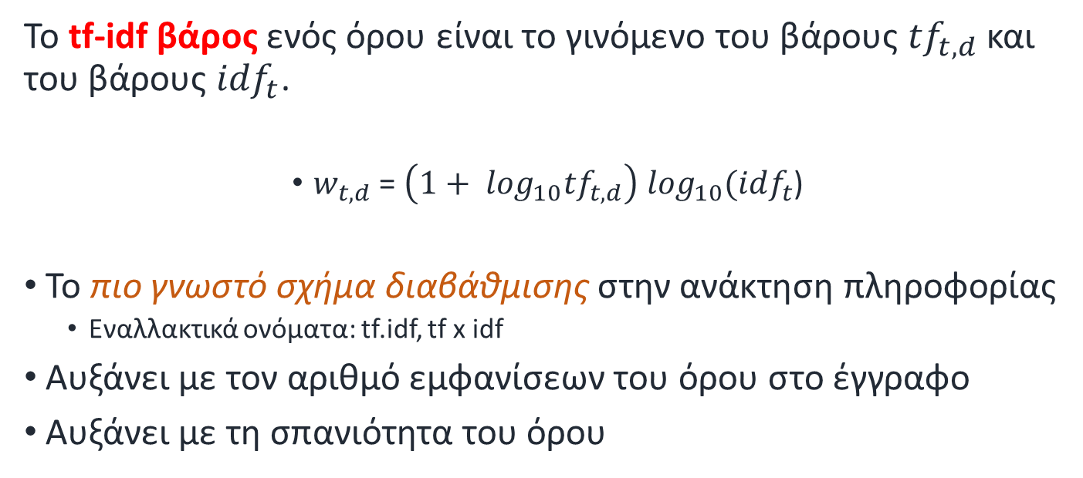
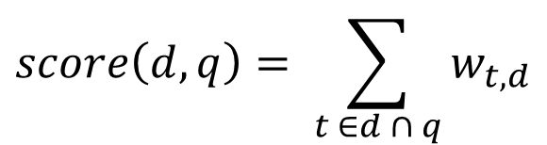
Στάθμιση tf-idf
Κεφ. 6.2.2
Διάταξη εγγράφων με βάση:
$$score\left(d, q\right)= \sum_{t ∈d ∩ q}{w_{t,d}}$$
Το tf-idf βάρος ενός όρου είναι το γινόμενο του βάρους ${tf}_{t,d}$ και του βάρους ${idf}_{t}$.
$w_{t,d}$ = $\left(1+ \log_{10}{tf}_{t,d}\right) \log_{10}({idf}_{t}$)
Το πιο γνωστό σχήμα διαβάθμισης στην ανάκτηση πληροφορίας
  Εναλλακτικά ονόματα: tf.idf, tf x idf
Αυξάνει με τον αριθμό εμφανίσεων του όρου στο έγγραφο
Αυξάνει με τη σπανιότητα του όρου

Slide 30













Κεφ. 6.2.2
Έγγραφα Ερωτήματα
d₁ a ….. b … q1 a
d₂ a … a … q2 b
d₃ a … a … b q3 a b
d₄ b ….. b … b
d₅ a … a … b … b
d₆ a ….
$w_{t.d}$ = $\left(1+ \log_{10}{tf}_{t,d}\right) \log_{10}({idf}_{t}$)

Slide 31








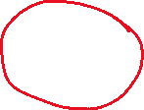


Κεφ. 6.2.2
Έγγραφα Ερωτήματα
d₁ a ….. b … q1 a
d₂ a … a … q2 b
d₃ a … a … b q3 a b
d₄ b ….. b … b
d₅ a … a … b … b
d₆ a ….
$w_{t.d}$ = $\left(1+ \log_{10}{tf}_{t,d}\right) \log_{10}({idf}_{t}$)

Slide 32











Κεφ. 6.2.2
Έγγραφα Ερωτήματα
d₁ a ….. b … q1 a
d₂ a … a … q2 b
d₃ a … a … b q3 a b
d₄ b ….. b … b
d₅ a … a … b … b
d₆ a ….
$w_{t.d}$ = $\left(1+ \log_{10}{tf}_{t,d}\right) \log_{10}({idf}_{t}$)

Slide 33
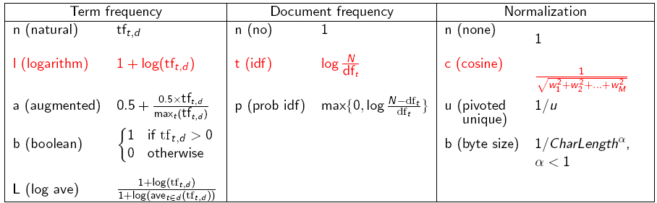
Παραλλαγές της tf-idf στάθμισης
Κεφ. 6.4
Γιατί δεν έχει σημασία η βάση του λογαρίθμου;
Notes:
n default is just term frequency
ltc is best known form of weighting

Slide 34
Κανονικοποίηση με μέγιστη συχνότητα όρου
Κεφ. 6.4
Έστω τ ο ποιο συχνός όρος σε ένα έγγραφο d και tfmax(d) η συχνότητα του
Διαιρούμε τη συχνότητα tf_{t,d} κάθε όρου t στo d με αυτήν την τιμή
Γιατί;
Στα μεγάλα έγγραφα μεγάλες συχνότητες όρων απλώς γιατί υπάρχει επανάληψη
Προβλήματα:
Ασταθής (πχ τροποποίηση stopwords)
Ιδιαίτερη λέξη (outlier) που εμφανίζεται συχνά
Πρέπει να υπάρχει διαφορά ανάμεσα σε έγγραφα με ομοιόμορφη και skewed κατανομή

Slide 35
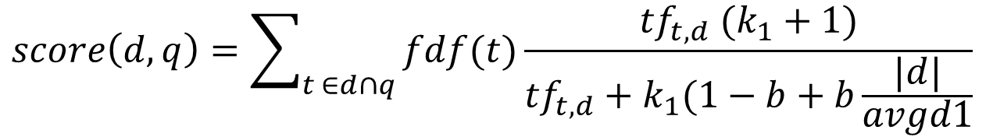
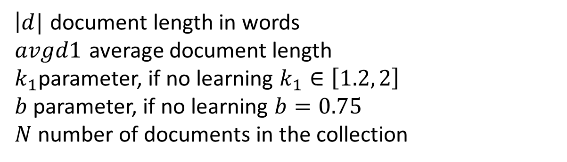
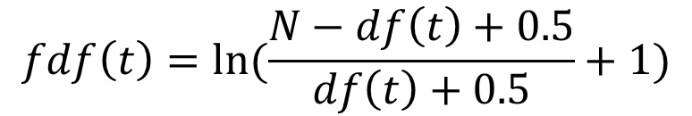
Okapi BM25
$$score\left(d, q\right)=\sum_{t ∈d∩q}{fdf(t)\frac{{tf}_{t,d} (k_{1}+1)}{{tf}_{t,d}+k_{1}(1−b+b\frac{|d|}{avgd1}}}$$
$$fdf\left(t\right)=ln⁡(\frac{N−df\left(t\right)+0.5}{df\left(t\right)+0.5}+1)$$
|$d|$ document length in words
$avgd1$ average document length
$k_{1}$parameter, if no learning $k_{1}∈\left[1.2, 2\right]$
$b$parameter, if no learning $b=0.75$
$N$number of documents in the collection
Based on the probabilistic retrieval model

Slide 36
Bag of words model
Η tf-idf διαβάθμιση δεν εξετάζει τη διάταξη των λέξεων σε ένα έγγραφο
    John is quicker than Mary και
    Mary is quicker than John
Αυτό λέγεται μοντέλο σάκου λέξεων (bag of words model) – έχει σημασία ο αριθμός των εμφανίσεων αλλά όχι που εμφανίζονται στο έγγραφο
Θα εισάγουμε και πληροφορία θέσης αργότερα (θυμηθείτε τα positional index)

Slide 37
ΜΥΕ003: Ανάκτηση Πληροφορίας
Διδάσκουσα: Ευαγγελία Πιτουρά
Το μοντέλο διανυσματικού χώρου
Ακαδημαϊκό Έτος 2022-2023

Slide 38
Δυαδική μήτρα σύμπτωσης (binary term-document incidence matrix)
Κεφ. 6.2
Κάθε έγγραφο αναπαρίσταται ως ένα δυαδικό διάνυσμα ∈ {0,1}^{|V|}(την αντίστοιχη στήλη)

Slide 39
Τα έγγραφα ως διανύσματα (vector space model)
Κεφ. 6.3
Έχουμε ένα |V|-διάστατο διανυσματικό χώρο
  Οι όροι είναι οι άξονες αυτού του χώρου
  Τα έγγραφα είναι σημεία ή διανύσματα σε αυτόν τον χώρο
Πολύ μεγάλη διάσταση: δεκάδες εκατομμύρια διαστάσεις στην περίπτωση της αναζήτησης στο web
Πολύ αραιά διανύσματα – οι περισσότεροι όροι είναι 0

Slide 40
Ο πίνακας με μετρητές
Κεφ. 6.2
Θεωρούμε τον tf, αριθμό (πλήθος) των εμφανίσεων ενός όρου σε ένα έγγραφο:
  Κάθε έγγραφο είναι ένα διάνυσμα μετρητών στο ℕ^{|v|}: μια στήλη παρακάτω

Slide 41
Ο πίνακας με βάρη
Κεφ. 6.3
Θεωρούμε το tf-idf βάρος του όρου:
  Κάθε έγγραφο είναι ένα διάνυσμα tf-idf βαρών στο R^{|v|}

Slide 42
Παράδειγμα
Έστω μια συλλογή που περιέχει τα ακόλουθα έγγραφα:
d1: a b c
d2: a a d b
d3: a c d e c a f
d4: b e a b b
d5: a a b d c

Slide 43
Θα μπορούσαμε να θεωρήσουμε και το 1 + $\log_{10}{(tf}_{t,d}$)
d1: a b c
d2: a a d b
d3: a c d e c a f
d4: b e a b b
d5: a a b d c
 | d1 | d2 | d3 | d4 | d5
a | 1 | 1.3 | 1.3 | 1 | 1.3
b | 1 | 1 | 0 | 1.48 | 1
c | 1 | 0 | 1.3 | 0 | 1
d | 0 | 1 | 1 | 0 | 1
e | 0 | 0 | 1 | 1 | 0
f | 0 | 0 | 1 | 0 | 0

Slide 44
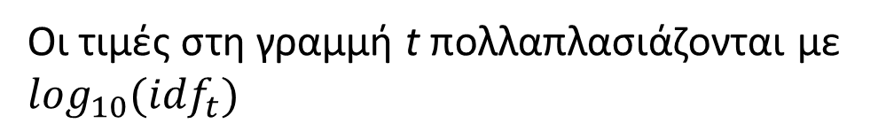

Θα μπορούσαμε να χρησιμοποιήσουμε και το $w_{t,d}$
Οι τιμές στη γραμμή t πολλαπλασιάζονται με $\log_{10}({idf}_{t})$
 | d1 | d2 | d3 | d4 | d5
a | 1 | 1.3 | 1.3 | 1 | 1.3
b | 1 | 1 | 0 | 1.48 | 1
c | 1 | 0 | 1.3 | 0 | 1
d | 0 | 1 | 1 | 0 | 1
e | 0 | 0 | 1 | 1 | 0
f | 0 | 0 | 1 | 0 | 0
Για παράδειγμα,
$$\log_{10}({idf}_{b})$$

Slide 45
$$\log_{10}\left( {idf}_{a}\right)=0 \log_{10}\left( {idf}_{b}\right)=0.097 \log_{10}\left( {idf}_{c}\right)=0.22 \log_{10}\left( {idf}_{d}\right)=0.22$$
$\log_{10}\left( {idf}_{e}\right)=0.398$ $\log_{10}\left( {idf}_{f}\right)=0.699$
Πίνακας σύμπτωσης
 | d1 | d2 | d3 | d4 | d5
a | 1 | 1.3 | 1.3 | 1 | 1.3
b | 1 | 1 | 0 | 1.48 | 1
c | 1 | 0 | 1.3 | 0 | 1
d | 0 | 1 | 1 | 0 | 1
e | 0 | 0 | 1 | 1 | 0
f | 0 | 0 | 1 | 0 | 0
 | d1 | d2 | d3 | d4 | d5
a | 0 | 0 | 0 | 0 | 0
b | 0.097 | 0.097 | 0 | 0.143 | 0.097
c | 0.22 | 0 | 0.286 | 0 | 0.22
d | 0 | 0.22 | 0.22 | 0 | 0.22
e | 0 | 0 | 0.398 | 0.398 | 0
f | 0 | 0 | 0.699 | 0 | 0
Θεωρήσαμε και την σπανιότητα των όρων στην αναπαράσταση των εγγράφων
Διαισθητικά είναι πιο σημαντικό να έχουν δυο έγγραφα τον ίδιο σπάνιο όρο από το να έχουν τον ίδιο συχνό όρο

Slide 46
Αποθήκευση
Που υπάρχει αυτή η πληροφορία στο σύστημα ανάκτησης πληροφορίας;

Slide 47
Ομοιότητα διανυσμάτων
Κεφ. 6.3
Πρώτη προσέγγιση: απόσταση μεταξύ δυο διανυσμάτων
Ευκλείδεια απόσταση;
  Δεν είναι καλή ιδέα – είναι μεγάλη για διανύσματα διαφορετικού μήκους
Έστω ένα έγγραφο d. Υποθέστε ότι κάνουμε append το d στον εαυτό του και έστω d’ το κείμενο που προκύπτει.
“Σημασιολογικά” το d και το d′ έχουν το ίδιο περιεχόμενο
Η Ευκλείδεια απόσταση μεταξύ τους μπορεί να είναι πολύ μεγάλη
Η γωνία όμως είναι 0 (αντιστοιχεί στη μεγαλύτερη ομοιότητα) => χρήση της γωνίας

Slide 48

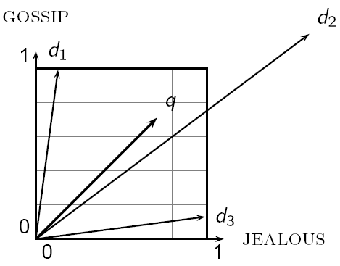
Κεφ. 6.3
Η Ευκλείδεια απόσταση μεταξύ του d₁ και του d₂ είναι μεγάλη αν και η κατανομή των όρων είναι παρόμοια

Slide 49
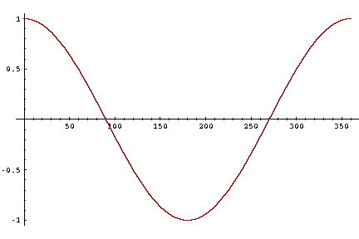
Από γωνίες σε συνημίτονα
Κεφ. 6.3
Συνημίτονο μονότονα φθίνουσα συνάρτηση στο διάστημα [0º, 180º]

Slide 50
Ομοιότητα εγγράφων
Κεφ. 6.3
Εσωτερικό γινόμενο
Μοναδιαία διανύσματα
d_{i} (d’_{i}) είναι το tf-idf βάρος του i-οστού όρου στο έγγραφο d (d’)
cos(d’, d) η ομοιότητα συνημιτόνου μεταξύ d’ and d ή,
Ισοδύναμα, το συνημίτονο της γωνίας μεταξύ των d’ και d.
Notes:
See Law of Cosines (Cosine Rule) wikipedia page

Slide 51
Κανονικοποίηση του μήκους
Κεφ. 6.3
Ένα διάνυσμα μπορεί να κανονικοποιηθεί διαιρώντας τα στοιχεία του με το μήκος του, με χρήση της L₂ νόρμας:
Διαιρώντας ένα διάνυσμα με την L₂ νόρμα το κάνει μοναδιαίο
  Ως αποτέλεσμα, μικρά και μεγάλα έγγραφα έχουν συγκρίσιμα βάρη
Για διανύσματα για τα οποία έχουμε κανονικοποιήσει το μήκος τους (length-normalized vectors) το συνημίτονο είναι απλώς το εσωτερικό γινόμενο (dot or scalar product):

Slide 52
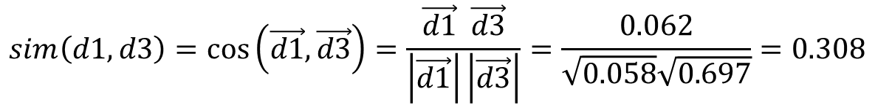
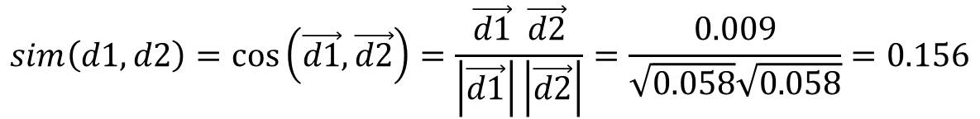
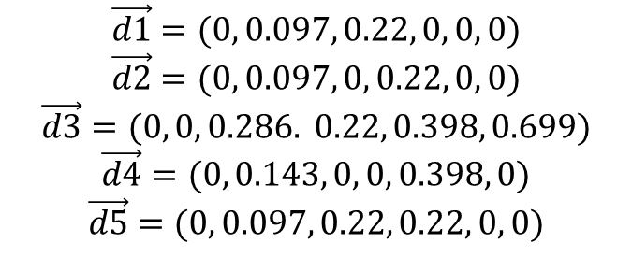
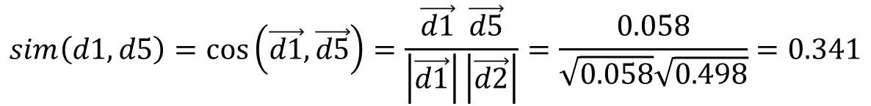
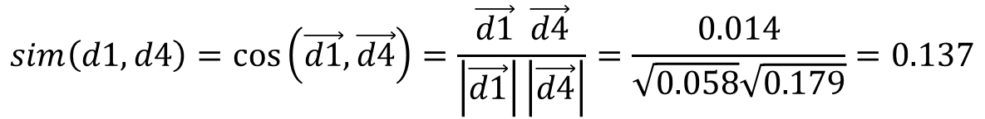
Παράδειγμα Ι
 | d1 | d2 | d3 | d4 | d5
a | 0 | 0 | 0 | 0 | 0
b | 0.097 | 0.097 | 0 | 0.143 | 0.097
c | 0.22 | 0 | 0.286 | 0 | 0.22
d | 0 | 0.22 | 0.22 | 0 | 0.22
e | 0 | 0 | 0.398 | 0.398 | 0
f | 0 | 0 | 0.699 | 0 | 0
Ποιο έγγραφο είναι το ποιο όμοιο με το d1;
$$\vec{d1}=(0, 0.097, 0.22, 0, 0, 0)$$
$$\vec{d2}=(0, 0.097, 0, 0.22, 0, 0)$$
$$\vec{d3}=(0, 0, 0.286. 0.22, 0.398, 0.699)$$
$$\vec{d4}=(0, 0.143, 0, 0, 0.398, 0)$$
$$\vec{d5}=(0, 0.097, 0.22, 0.22, 0, 0)$$
$$sim\left(d1,d2\right)=\cos\left(\vec{d1},\vec{d2}\right)=\frac{\vec{d1} \vec{d2}}{\left|\vec{d1}\right|\left|\vec{d2}\right|}=\frac{0.009}{\sqrt{0.058}\sqrt{0.058}}=0.156$$
d5
d3
d2
d4
$$sim\left(d1,d3\right)=\cos\left(\vec{d1},\vec{d3}\right)=\frac{\vec{d1} \vec{d3}}{\left|\vec{d1}\right|\left|\vec{d3}\right|}=\frac{0.062}{\sqrt{0.058}\sqrt{0.697}}=0.308$$
$$sim\left(d1,d4\right)=\cos\left(\vec{d1},\vec{d4}\right)=\frac{\vec{d1} \vec{d4}}{\left|\vec{d1}\right|\left|\vec{d4}\right|}=\frac{0.014}{\sqrt{0.058}\sqrt{0.179}}=0.137$$
$$sim\left(d1,d5\right)=\cos\left(\vec{d1},\vec{d5}\right)=\frac{\vec{d1} \vec{d5}}{\left|\vec{d1}\right|\left|\vec{d2}\right|}=\frac{0.058}{\sqrt{0.058}\sqrt{0.498}}=0.341$$

Slide 53
Παράδειγμα ΙΙ
Κεφ. 6.3
Ποια είναι οι ομοιότητα μεταξύ των έργων
SaS: Sense and
Sensibility
PaP: Pride and
Prejudice, and
WH: Wuthering
Heights?
Συχνότητα όρων (μετρητές)
όρος | SaS | PaP | WH
affection | 115 | 58 | 20
jealous | 10 | 7 | 11
gossip | 2 | 0 | 6
wuthering | 0 | 0 | 38

Slide 54
Παράδειγμα ΙΙ (συνέχεια)
Κεφ. 6.3
Για απλοποίηση σε αυτό το παράδειγμα,
δε θα χρησιμοποιήσουμε τα idf βάρη
όρος | SaS | PaP | WH
affection | 115 | 58 | 20
jealous | 10 | 7 | 11
gossip | 2 | 0 | 6
wuthering | 0 | 0 | 38
Log frequency βάρος (log tf)
όρος | SaS | PaP | WH
affection | 3.06 | 2.76 | 2.30
jealous | 2.00 | 1.85 | 2.04
gossip | 1.30 | 0 | 1.78
wuthering | 0 | 0 | 2.58
Μετά την κανονικοποίηση
όρος | SaS | PaP | WH
affection | 0.789 | 0.832 | 0.524
jealous | 0.515 | 0.555 | 0.465
gossip | 0.335 | 0 | 0.405
wuthering | 0 | 0 | 0.588
Μήκος SaS =

Slide 55
Παράδειγμα ΙΙ (συνέχεια)
Κεφ. 6.3
όρος | SaS | PaP | WH
affection | 115 | 58 | 20
jealous | 10 | 7 | 11
gossip | 2 | 0 | 6
wuthering | 0 | 0 | 38
όρος | SaS | PaP | WH
affection | 0.789 | 0.832 | 0.524
jealous | 0.515 | 0.555 | 0.465
gossip | 0.335 | 0 | 0.405
wuthering | 0 | 0 | 0.588
cos(SaS, PaP) ≈
0.789 × 0.832 + 0.515 × 0.555 + 0.335 × 0.0 + 0.0 × 0.0
≈ 0.94
cos(SaS,WH) ≈ 0.79
cos(PaP,WH) ≈ 0.69
Γιατί cos(SaS,PaP) > cos(SaS,WH)?

Slide 56
Τα ερωτήματα ως διανύσματα
Κεφ. 6.3
Εφαρμόζουμε το ίδιο και για τα ερωτήματα, δηλαδή, αναπαριστούμε και τα ερωτήματα ως διανύσματα στον ίδιο χώρο
Παράδειγμα: q: b c
Διαβάθμιση των εγγράφων με βάση το πόσο κοντά είναι στην ερώτηση σε αυτό το χώρο
  Κοντινά = ομοιότητα διανυσμάτων
  Ομοιότητα ≈ αντίθετο της απόστασης

Slide 57
cosine(query, document)
Κεφ. 6.3
Ως score(q, d) θα χρησιμοποιήσουμε το συνημίτονο της γωνίας της διανυσματικής αναπαράστασης του q και d
q_{i} είναι το tf-idf βάρος του όρου i στην ερώτηση
d_{i} είναι το tf-idf βάρος του όρου i στο έγγραφο
Notes:
See Law of Cosines (Cosine Rule) wikipedia page

Slide 58
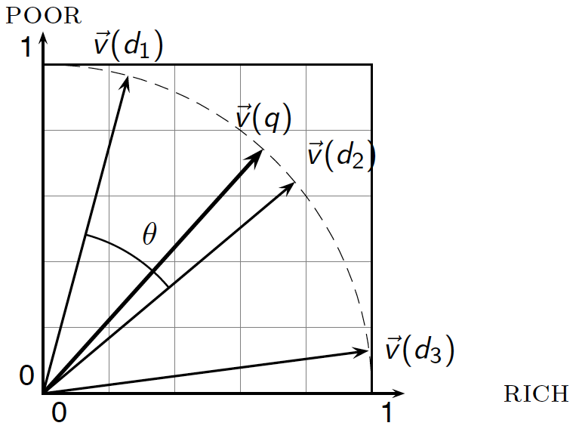
Ομοιότητα συνημίτονου

Slide 59
Περίληψη βαθμολόγησης στο διανυσματικό χώρο
Αναπαράσταση του ερωτήματος ως ένα διαβαθμισμένο tf-idf διάνυσμα
Αναπαράσταση κάθε εγγράφου ως ένα διαβαθμισμένο tf-idf διάνυσμα
Υπολόγισε το συνημίτονο για κάθε ζεύγος ερωτήματος, εγγράφου
Διάταξε τα έγγραφα με βάση αυτό το βαθμό
Επέστρεψε τα κορυφαία Κ (π.χ., Κ = 10) έγγραφα στο χρήστη

Slide 60
Παράδειγμα
Έστω μια συλλογή που περιέχει τα ακόλουθα έγγραφα:
d1: a b c
d2: a a d b
d3: a c d e c a f
d4: b e a b b
d5: a a b d c
Απάντηση ερώτησης με χρήση διανυσματικής αναπαράστασης q1: b
q2: b c
q3: b f

Slide 61
d1: a b c
d2: a a d b
d3: a c d e c a f
d4: b e a b b
d5: a a b d c
 | d1 | d2 | d3 | d4 | d5
a | 1 | 1.3 | 1.3 | 1 | 1.3
b | 1 | 1 | 0 | 1.48 | 1
c | 1 | 0 | 1.3 | 0 | 1
d | 0 | 1 | 1 | 0 | 1
e | 0 | 0 | 1 | 1 | 0
f | 0 | 0 | 1 | 0 | 0
Θα δούμε ένα παράδειγμα χωρίς idf και για ερώτηση και για έγγραφο
Κανονικοποίηση διανυσμάτων
Διαίρεση με το μήκος τους
 | d1 | d2 | d3 | d4 | d5
a | 0.57 | 0.68 | 0.51 | 0.49 | 0.6
b | 0.57 | 0.52 | 0 | 0.72 | 0.46
c | 0.57 | 0 | 0.51 | 0 | 0.46
d | 0 | 0.52 | 0.39 | 0 | 0.46
e | 0 | 0 | 0.39 | 0.49 | 0
f | 0 | 0 | 0.39 | 0 | 0

Slide 62
d1: a b c
d2: a a d b
d3: a c d e c a f
d4: b e a b b
d5: a a b d c
Θα δούμε ένα παράδειγμα χωρίς idf και για ερώτηση και για έγγραφο
 | d1 | d2 | d3 | d4 | d5
a | 0.57 | 0.68 | 0.51 | 0.49 | 0.6
b | 0.57 | 0.52 | 0 | 0.72 | 0.46
c | 0.57 | 0 | 0.51 | 0 | 0.46
d | 0 | 0.52 | 0.39 | 0 | 0.46
e | 0 | 0 | 0.39 | 0.49 | 0
f | 0 | 0 | 0.39 | 0 | 0
q1: b
d4
d1
d2
d3

Slide 63


Αποτέλεσμα
d1: a b c
d2: a a d b
d3: a c d e c a f
d4: b e a b b
d5: a a b d c
q1: b c
0
0.71
0.71
0
0
0
 | d1 | d2 | d3 | d4 | d5
a | 0.57 | 0.68 | 0.51 | 0.49 | 0.6
b | 0.57 | 0.52 | 0 | 0.72 | 0.46
c | 0.57 | 0 | 0.51 | 0 | 0.46
d | 0 | 0.52 | 0.39 | 0 | 0.46
e | 0 | 0 | 0.39 | 0.49 | 0
f | 0 | 0 | 0.39 | 0 | 0

Slide 64
Στάθμιση ερωτημάτων και εγγράφων
Κεφ. 6.4
Πολλές μηχανές αναζήτησης σταθμίζουν διαφορετικά τις ερωτήσεις από τα έγγραφα
Συμβολισμό: ddd.qqq, με χρήση των ακρωνύμων του πίνακα, όπου τα πρώτα 3 γράμματα (d) αφορούν το έγγραφο και τα επόμενα 3 γράμματα (q) αφορούν το ερώτημα
  συχνότητα όρου.συχνότητα εγγράφων.κανονικοποίηση
Συχνό σχήμα : lnc.ltc
  Έγγραφο: logarithmic tf (l), no idf (n), cosine normalization (c)
  Ερώτημα: logarithmic tf (l), idf (t), cosine normalization (c)

Slide 65
Παράδειγμα
Κεφ. 6.4
Ερώτημα: best car insurance
Έγγραφο: car insurance auto insurance
Ν = 1000Κ
lnc.ltc
Όρος | Ερώτημα (Query) |  |  |  |  |  | Έγγραφο |  |  |  | Prod
 | tf-raw | tf-wt | df | idf | wt | n’lize | tf-raw | tf-wt | wt | n’lize
auto | 0 | 0 | 5000 | 2.3 | 0 | 0 | 1 | 1 | 1 | 0.52 | 0
best | 1 | 1 | 50000 | 1.3 | 1.3 | 0.34 | 0 | 0 | 0 | 0 | 0
car | 1 | 1 | 10000 | 2.0 | 2.0 | 0.52 | 1 | 1 | 1 | 0.52 | 0.27
insurance | 1 | 1 | 1000 | 3.0 | 3.0 | 0.78 | 2 | 1.3 | 1.3 | 0.68 | 0.53
Μήκος Ερωτήματος =
Μήκος Εγγράφου =
Score = 0+0+(0.52*0.52=)27+(0.78*0.68=)0.53 = 0.8

Slide 66
Συχνότητα συλλογής και εγγράφου
Κεφ. 6.2.1
Η συχνότητα συλλογής ενός όρου t είναι ο αριθμός των εμφανίσεων του t στη συλλογή, μετρώντας και τις πολλαπλές εμφανίσεις
Παράδειγμα:
Ποια λέξη είναι καλύτερος όρος αναζήτησης (και πρέπει να έχει μεγαλύτερο βάρος)?
Word | Collection frequency | Document frequency
insurance | 10440 | 3997
try | 10422 | 8760
Notes:
Why do you get these numbers?
Suggests df is better.

Slide 67
Ερωτήσεις;

